Slide 1
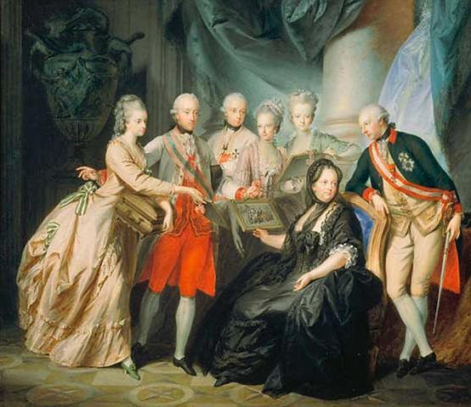
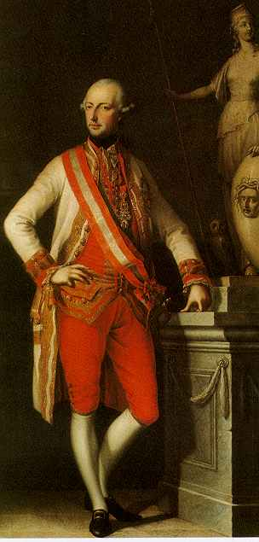
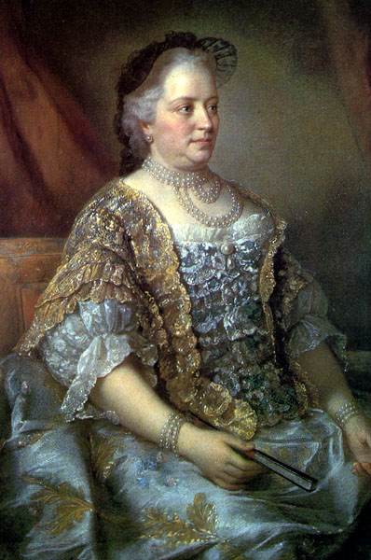
78.1 Marie Terezie a Josef II.
Elektronická učebnice - I. stupeň Základní škola Děčín VI, Na Stráni 879/2 – příspěvková organizace Svět kolem nás
Marie Terezie s rodinou
Josef II.
Marie Terezie
Autor: Mgr. Alena Horová
Notes:
Víte, kdo způsobuje angínu, chřipku, nebo neštovice?

Slide 2
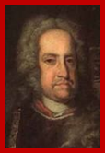
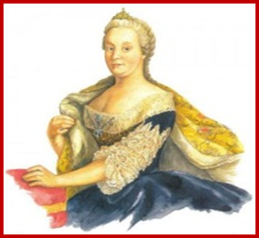
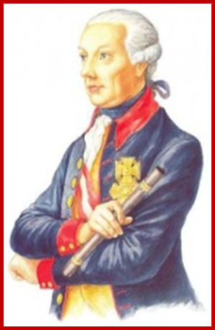
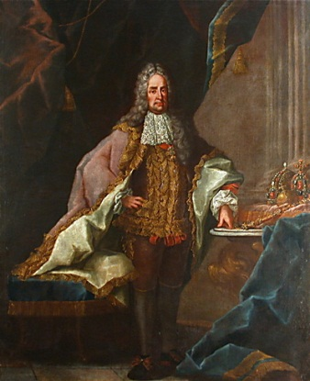
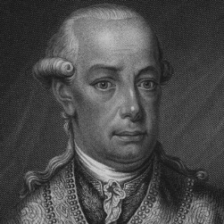
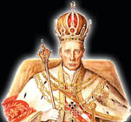
78.2 Co už víš?
Elektronická učebnice - I. stupeň Základní škola Děčín VI, Na Stráni 879/2 – příspěvková organizace Svět kolem nás
PRAGMATICKÁ SANKCE
Roku 1713 vydal Karel VI. (otec Marie Terezie)
dokument zajišťující dědičnost královského titulu i pro ženské potomky
Karel VI.
(otec M. Terezie)
vláda: 1711 – 1740
Marie Terezie
vláda: 1740 – 1780
Josef II. Habsburský
vláda: 1780 – 1790
František Štěpán Lotrinský
manžel Marie Terezie
otec Josefa II.
Leopold II.
vláda: 1790 – 1792
František II.
vláda: 1792 – 1806

Slide 3
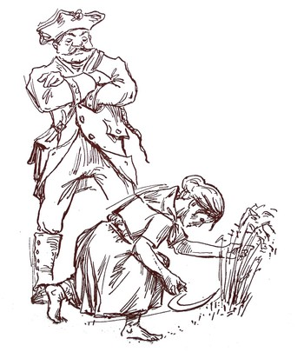
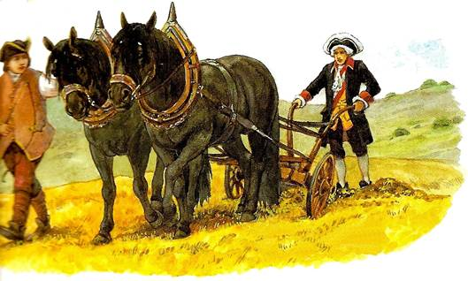
78.3 Jaké si řekneme nové termíny a názvy?
Elektronická učebnice - I. stupeň Základní škola Děčín VI, Na Stráni 879/2 – příspěvková organizace Svět kolem nás
ABSOLUTISMUS
myšlenkový proud 18. století
převrat v myšlení lidí → snaha vysvětlit si vše logicky, „věk rozumu a vědy“
vše rozumově vysvětlit, odvrat od náboženství
OSVÍCENSKÝ ABSOLUTISMUS
způsob vlády
osvícenský monarcha omezuje vliv církve i šlechty
stát vedou především úředníci s panovníkem v čele
→ úplná vláda jednoho panovníka, který řídí zemi → vydává REFORMY
REFORMA
= zákon, jehož hlavním cílem je zlepšit
životní podmínky poddaných
ROBOTA
= povinná práce na polích šlechticů
→ neplacená práce nevolníků
NEVOLNÍK
= člověk, který se nesměl bez souhlasu vrchnosti
svobodně stěhovat, vdávat/ženit, dát děti studovat
→ patřil k panské půdě
Císař Josef II. cestoval inkognito
po své monarchii jako
„hrabě Falkenštejn“.

Slide 4
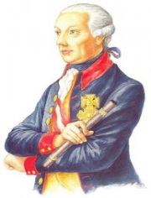
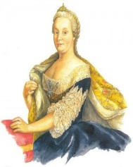
78.4 Co si řekneme nového?
Elektronická učebnice - I. stupeň Základní škola Děčín VI, Na Stráni 879/2 – příspěvková organizace Svět kolem nás
Marie Terezie (Matka dvou císařů)
doba vlády: 1740 - 1780
jediná žena na českém trůnu
dcera Karla VI.
snížila robotu na pouhé tři dny za týden
nechala zpracovat mapy zemí a sečíst obyvatelstvo
daňová reforma = daně byly do této doby vybírány odhadem,
šlechtici uváděli lživé informace o počtech obyvatel a velikostech
pozemků → odváděli menší daně → díky mapám a sčítání obyvatel
lidé nemohli podvádět
povinná školní docházka (od 6 do 12 let)
Marie Terezie
Toleranční patent
= listina, která povoluje i jiné než katolické vyznání
Josef II..
Josef II.
doba vlády: 1780 – 1790
syn Marie Terezie
vydal dvě důležité reformy
→ Toleranční patent
→ Patent o zrušení nevolnictví
Patent o zrušení nevolnictví (1781)
= konec nevolnictví → lidé se mohli svobodně stěhovat
robota zrušena nebyla
→ robotní povinnost trvá (volné stěhování, studium, sňatky)

Slide 5
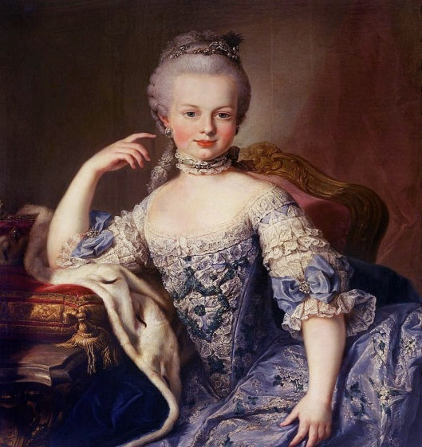
78.5 Co si pamatujete?
Elektronická učebnice - I. stupeň Základní škola Děčín VI, Na Stráni 879/2 – příspěvková organizace Svět kolem nás
Zjistíš, kolik měla Marie Terezie dětí?
1.
2.
3.
4.
5.
6.
7.
8.
Marie Antoinetta
jedna z dcer Marie Terezie
manželka francouzského krále Ludvíka XVI.
1. Kolik let trvala povinná školní docházka za vlády Marie Terezie?
2. Patent, kterým Josef II. povolil i jiné náboženství než katolické.
3. Jméno panovníka, který vydal „Patent o zrušení nevolnictví“.
4. Povinná práce pro vrchnost je …
5. Jak se říkalo lidem, kteří byli připoutáni k půdě a nesměli se svobodně stěhovat?
6. Druhé jméno manžela Marie Terezie.
7. V jakém příbuzenském stavu byl Karel VI. k Marii Terezii?
8. Jméno matky Josefa II.
1. |  |  |  |  |  |  | Š | E | S | T
2. |  |  |  | T | O | L | E | R | A | N | Č | N | Í
3. |  |  |  |  | J | O | S | E | F
4. |  |  | R | O | B | O | T | A
5. |  |  |  |  |  |  | N | E | V | O | L | N | Í | C | I
6. |  |  | Š | T | Ě | P | Á | N
7. |  |  |  | O | T | E | C
8. |  | M | A | R | I | E | T | E | R | E | Z | I | E

Slide 6
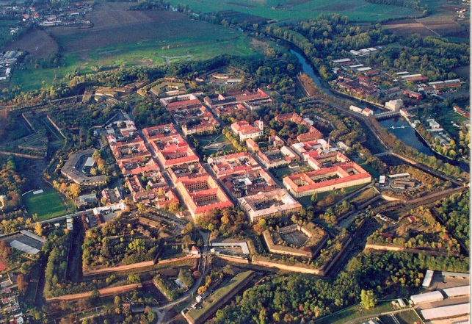
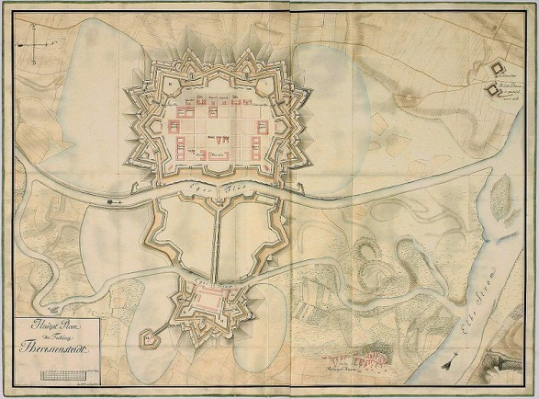
78.6 Něco navíc pro šikovné
Elektronická učebnice - I. stupeň Základní škola Děčín VI, Na Stráni 879/2 – příspěvková organizace Svět kolem nás
Pevnost Terezín
byla založena roku 1780 Josefem II.
r. 1782 byla prohlášena svobodným královským městem
jméno městu císař udělil na počest své matky císařovny Marie Terezie
r. 1790 byla pevnost schopna obrany → účelem pevnosti bylo chránit přístupové cesty,
kterými během prusko-rakouských válek v 18. století postupovala nepřátelská vojska
své obranné vojenské poslání však pevnost nikdy aktivně neplnila
její existence postačila k odstrašení pruského útočníka
hlavní pevnost má tvar osmiúhelníku
celková délka pevnostního valu (silného 30 m) činí 3770 metrů
opevnění Terezína obsahovalo celkem 55 hradebních článků,
ve kterých se nacházelo 136 podzemních prostor vzájemně spojených
systémem podzemních chodeb dosahujícího celkové délky 29 km

Slide 7
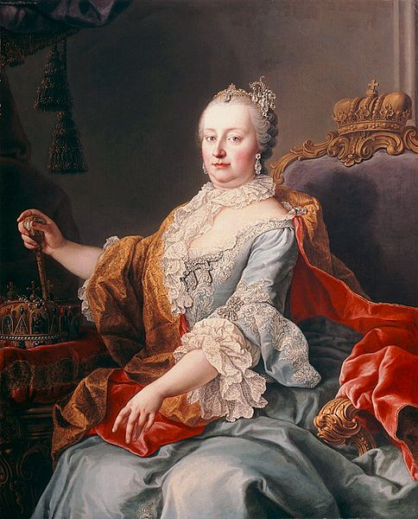
78.7 CLIL
Elektronická učebnice - I. stupeň Základní škola Děčín VI, Na Stráni 879/2 – příspěvková organizace Svět kolem nás
Archduchess of Austria
Maria Theresa was born in 1717 in Vienna.
She was the eldest daughter of Emperor Charles VI.
Maria had 16 children.
Josef II was the eldest son of Empress Maria Theresa.
His sister and daughter of Maria was Marie Antoinette.
When was Maria Theresa born?
a) in 1638.
b) in 1717
c) in 1740
2. Who was Maria Theresa´s dad?
a) Joseph II
b) Charles VI
c) Marie
Maria Theresa
Queen of Hungary and Croatia
Archduchess of Austria
b
b
c
a
3. How many children did Maria Theresa have?
a) four
b) twelve
c) sixteen
4. Who was the eldest son of Maria Theresa?
a) Joseph II
b) Charles VI
c) Marie

Slide 8
78.8 Test znalostí
Elektronická učebnice - I. stupeň Základní škola Děčín VI, Na Stráni 879/2 – příspěvková organizace Svět kolem nás
V jakém roce nastoupila na český trůn Marie Terezie? 1740 1920 1850 1780 | 3. Lidé za vlády Marie Terezie a Josefa II. museli robotovat: dva dny v týdnu tři dny v týdnu pět dní v týdnu celý týden
2. Jak se jmenoval zákon, díky kterému se mohla Marie Terezie stát po smrti otce jedinou českou královnou? Patent o zrušení nevolnictví Pragmatická sankce Patent toleranční daňová reforma | 4. Zákonem Josefa II. byl/a: povinná školní docházka sčítání lidu a matrika Patent o zrušení nevolnictví daňová reforma
Správné odpovědi:
a
b
b
c
Test na známku

Slide 9
Elektronická učebnice - I. stupeň Základní škola Děčín VI, Na Stráni 879/2 – příspěvková organizace Svět kolem nás
78.9 Použité zdroje, citace
http://upload.wikimedia.org/wikipedia/commons/4/41/Maria_Theresia11.jpg slide1
http://www.panovnici.estranky.cz/img/picture/262/Marie-Terezie.jpg slide 2,4
http://www.panovnici.estranky.cz/img/picture/281/Josef-II..jpg slide 2,4
http://upload.wikimedia.org/wikipedia/commons/6/66/Marie_Antoinette_Young2.jpg slide 5
http://nd05.jxs.cz/544/462/2ccb79fd32_81020428_o2.jpg slide 3
http://upload.wikimedia.org/wikipedia/commons/a/a7/Franz_I_Stephan.jpg slide 2
http://www.biography.com/imported/images/Biography/Images/Profiles/L/Leopold-II-9379672-1-402.jpg slide 1
http://zstrebivlice.blog.cz/0602/referat-8-trida-vnitrni-promena-habsburske-monarchie slide 1
http://www.doubravnik.cz/pics/robota.jpg slide 3
http://www.terezin-malapevnost.estranky.cz/img/original/11/terezin_aeropostcard_zero.jpg slide 6
http://upload.wikimedia.org/wikipedia/commons/3/3e/Kaiserin_Maria_Theresia_%28HRR%29.jpg slide 7

Slide 10
Elektronická učebnice - I. stupeň Základní škola Děčín VI, Na Stráni 879/2 – příspěvková organizace Svět kolem nás
78.10 Anotace
Autor | Mgr. Alena Horová
Období | 07 – 12/2012
Ročník | 4. ročník
Klíčová slova | Absolutismus, monarchie, Marie Terezie, Josef II.
Anotace | Prezentace popisující dobu/vládu Marie Terezie a Josefa II.

